Slide 1
Три поля ратной славы
Автор: преподаватель –организатор ОБЖ
Белобородова Н.В.

Slide 2
Цели урока мужества:
1. К концу урока обучающиеся будут знать: историю подвигов и событий давно минувших дней;
уметь: распознавать разницу между обычным полем сражения и поле ратной славы России;
Иметь представление: о составе вооруженных сил, о сражениях разных исторических эпох и их значении для России.
2 В ходе урока способствовать: восприятию и осмыслению материала; мотивации учащихся на активную познавательную деятельность.
3. В ходе урока содействовать: Воспитанию чувства патриотизма, гордости за свою страну. Уважительного отношения к вооруженным силам России.

Slide 3
План урока:
1. Организационный момент
2. Изучение материала:
А. Поля исторических сражений
Б. Куликовская битва
В. Исторические события осени 1941 года в районе Куликова поля.
Г. Бородинское поле
Д. 1941 год Бородино в битве за Москву
Е. Прохоровское поле
3. Закрепление изученного

Slide 4
Поля исторических сражений
– это особый тип исторической территории, для которой основным является сохранение ландшафта, связанного с конкретным сражением, вошедшим в историю государства. Для них характерно разнообразие
находящихся на территории
памятников и сложность
пространственного состава.

Slide 5
В Российской Федерации официально признаны музеями-заповедниками только три поля исторических сражений: Куликово поле, Бородинское поле и поле Прохоровского танкового сражения на Курской дуге.

Slide 6
Куликово поле - место битвы произошедшей 8 сентября 1380 года между соединёнными силами русских князей под предводительством великого князя московского Димитрия Ивановича и войском золотоордынского беклярбека Мамая.

Slide 7
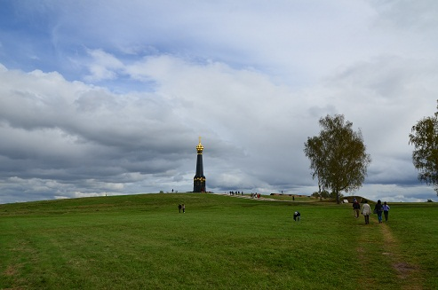
Бородинское поле -Мировую известность получило после Бородинского сражения Отечественной войны 1812 года, произошедшего 26 августа (7 сентября) 1812 года.

Slide 8
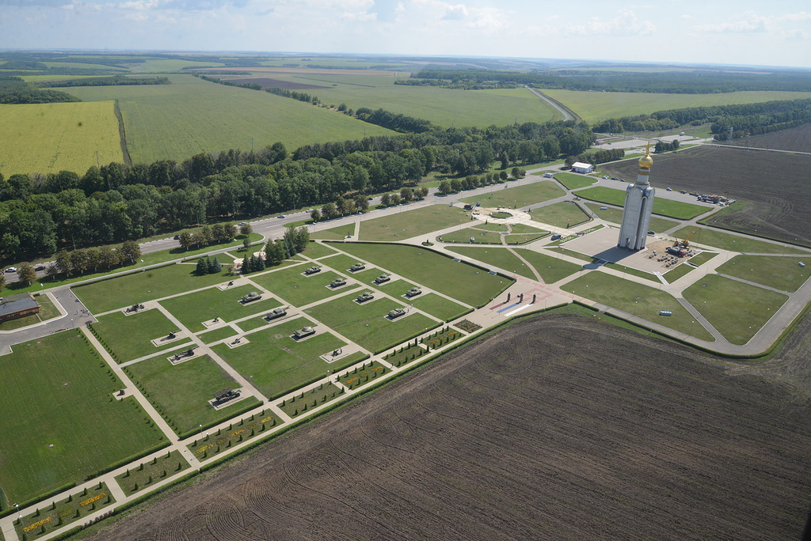
Прохоровское поле - 12 июля 1943 года в ходе Курской битвы под Прохоровкой произошло самое крупное за всю Великую Отечественную войну встречное танковое сражение.

Slide 9
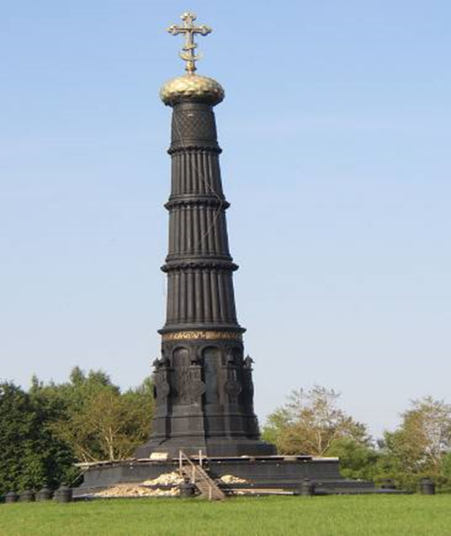
Куликово поле
Историческая местность на водоразделах Окско-Донского междуречья, представляющая собой протяжённый географический объект со степной растительностью.
Место исторического сражения, начиная с конца XVIII — начала XIX века, место слияния рек Непрядвы и Дона возле села Монастырщино (Кимовский район Тульской
области).
Площадь места непосредственного
боевого столкновения по новейшим
реконструкциям около 2 — 3 км².

Slide 10
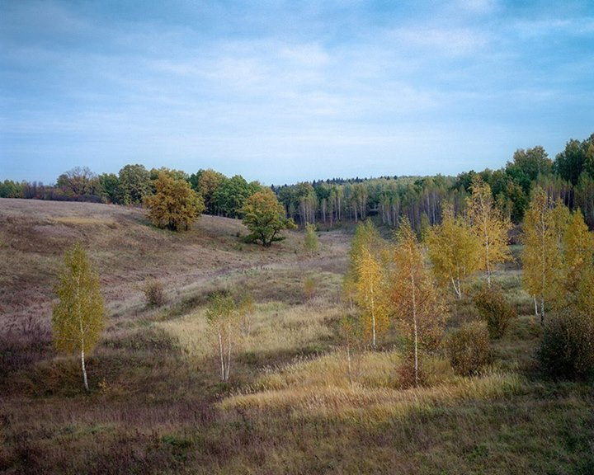
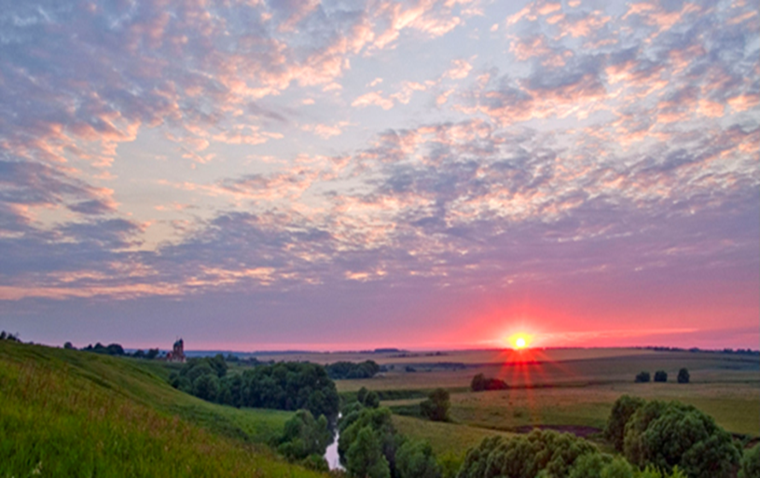
Куликовская битва
Из летописных источников известно,
что битва происходила «на Дону в
устье Непрядвы». Учёные установили, что «на левом берегу Непрядвы в то время находился сплошной лес. Принимая во внимание, что в описаниях битвы упоминается конница, учёные выделили безлесный участок близ слияния рек на правом берегу Непрядвы, который ограничен с одной стороны реками
Доном, Непрядвой и Смолкой, а с
другой — оврагами и балками, вероятно,
существовавшими уже в те времена.

Slide 11
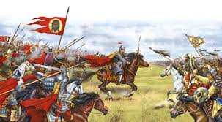
Исходя из размеров участка на
котором происходило сражение ученые рассчитали численность войск – это примерно по 5-10 тысяч всадников (в различных источниках (летописях) упоминается разное количество ратников).
Такое количество, сохраняя способность
маневрировать, могло
бы разместиться на
указанном участке .

Slide 12
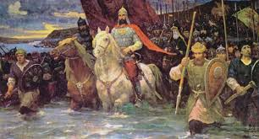
Для навязывания противнику решающего сражения в поле ещё до подхода союзных Мамаю литовцев или рязанцев, а также чтобы использовать водный рубеж для защиты собственного тыла в случае их подхода русские войска перешли
на южный берег Дона
и уничтожили за
собой мосты.

Slide 13
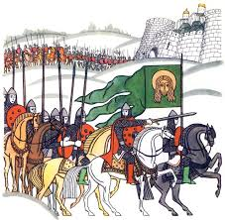
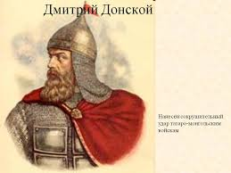
Войско Дмитрия Донского
Уже в Коломне был сформирован
первичный боевой порядок: Дмитрий
возглавил большой полк; Владимир Андреевич
с ярославцами — полк правой руки; в полк
первой руки был назначен командующим Глеб
Брянский; передовой полк
составили коломенцы.

Slide 14
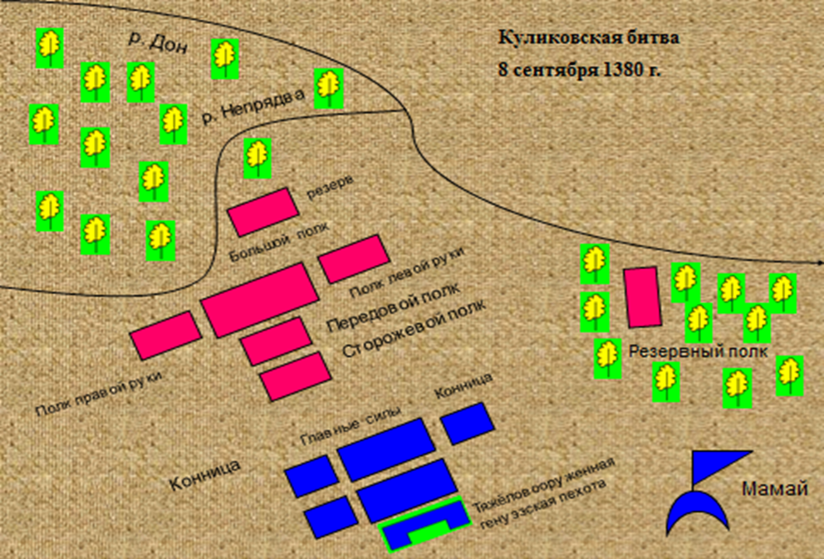
Значительные силы пришли с территорий, контролировавшихся Великим княжеством Литовским (Брянск, Смоленск, Друцк, Дорогобуж, Новосиль, Таруса, Оболенск, предположительно Полоцк, Стародуб, Трубчевск).

Slide 15
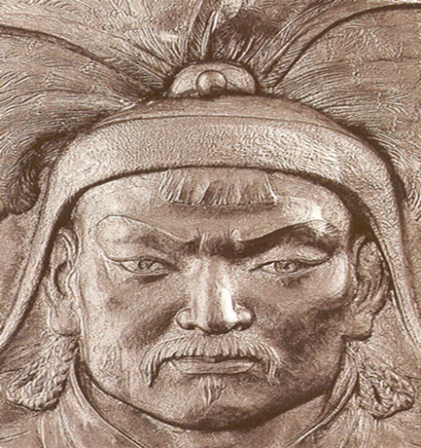
Войско Мамая
По сообщению Московского летописного свода конца XV века, Мамай шёл со всеми князьями Ордынскими и со всею силою Татарскою и Половецкою. Ещё же к тому понанимал рати, Бесермены и Армены, Фрязы и Черкасы и Буртасы, с ним же вкупе в единой мысли и князь великий Литовский.
темник Мамай из Золотой Орды

Slide 16
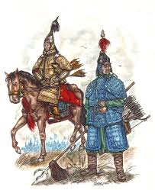
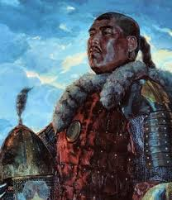
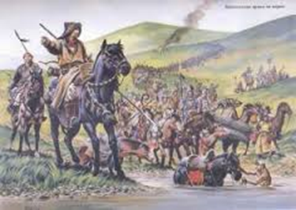
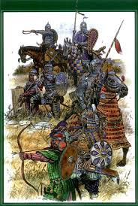
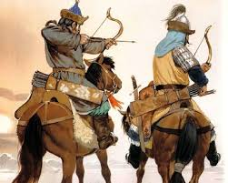
По одной из версий, весь центр боевого порядка золотоордынцев на Куликовом поле составляла наёмная генуэзская пехота, конница стояла на флангах.
золотоордынцы

Slide 17
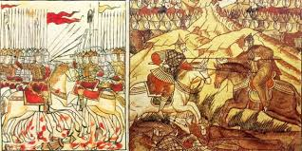
Ход битвы
Сражение началось с поединка двух воинов-богатырей. Из вражеских рядов выехал на могучем коне телохранитель Мамая – Челубей. Потрясая копьем, он громовым голосом вызывал на поединок любого русского воина, который не побоится помериться с ним силами. Этот вызов принял богатырь Пересвет. С копьями на перевес
мчались всадники друг на друга и
сшиблись на всем скаку. Кони их едва
устояли, присев на задние ноги, а оба
воина насмерть поразили друг друга.

Slide 18
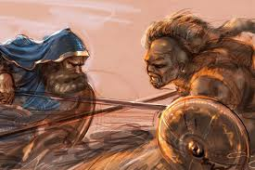
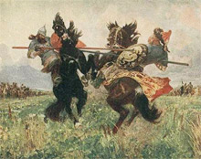
Александр Пересвет – монах Троице-
Сергиева монастыря, до пострижения –
брянский (по др. версии, любечский) боярин. Его противник - татарский богатырь Темир-мурза (Челубей). Воины одновременно вонзили друг в друга копья: это предвещало большое кровопролитие и долгую битву. (Возможно этот поединок является красивой легендой).

Slide 19
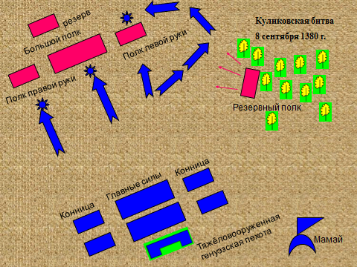
Едва Челубей упал из седла, ордынская конница двинулась в бой и быстро смяла Передовой полк. Дальнейший натиск монголо-татар в центре был задержан вводом в действие русского резерва. Мамай перенес главный удар на левый фланг и начал там теснить русские полки.
От удара татар на полк левой руки, полк не
удержался, оторвался от большого
полка и побежал к Непрядве,
татары преследовали его, возникла
угроза тылу русского большого полка.

Slide 21
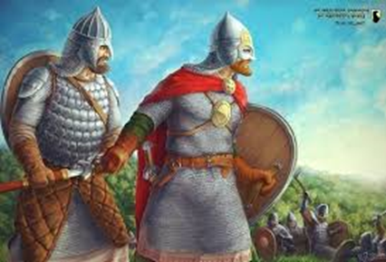
Удар конницы из засады с тыла на
основные силы золотоордынцев стал
решающим. Татарская конница была загнана в реку и там перебита. Одновременно перешли в наступление полки Андрея и Дмитрия Ольгердовичей. Татары смешались и обратились в бегство.
Ход боя переломился. Мамай, наблюдавший издали за ходом сражения, бежал с малыми силами, как только засадный полк русских вступил в бой, всё татарское войско побежало с поля битвы.

Slide 22
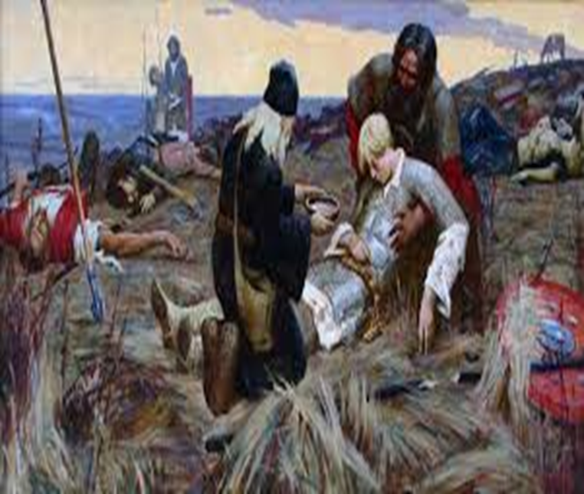
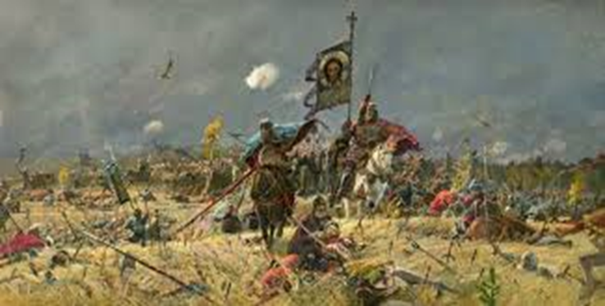
Исход битвы
Потери обеих сторон в Куликовской битве были огромными. Убитых (и русских, и ордынцев) хоронили 8 дней. В сражении пали 12 русских князей, 483 боярина (60% командного состава русского войска.). Князь Дмитрий Иванович, который участвовал в битве на передовой в составе Большого полка был ранен в ходе сражения, но выжил и получил в дальнейшем прозвище «Донской».

Slide 23
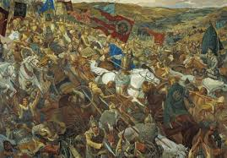
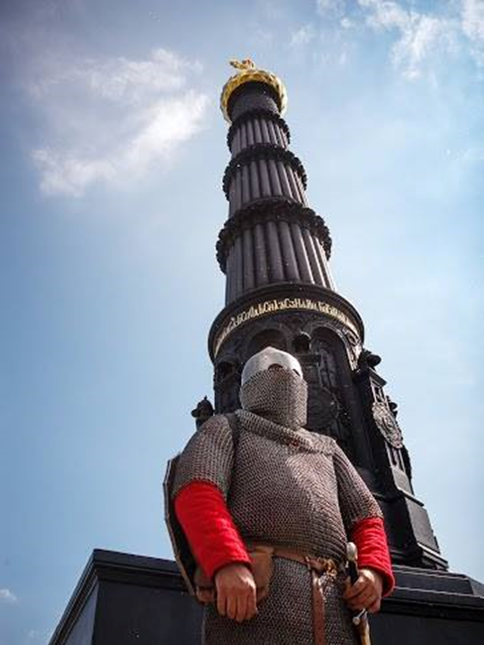
То, что произошло в 1380 году на Куликовом поле, определило дальнейшую судьбу России, сумевшую объединиться перед общим врагом – Золотой Ордой.

Slide 24
Исторические события осени 1941 года в районе Куликова поля
Есть исторические события, над которыми время не властно, в их ряду Великая Отечественная война 1941-1945 гг.
Никто даже не мог предположить, что глухие деревушки, в районе Куликова поля, расположенные на значительном расстоянии от больших дорог и железнодорожных станций, будут оккупированы солдатами немецкой армии.

Slide 25
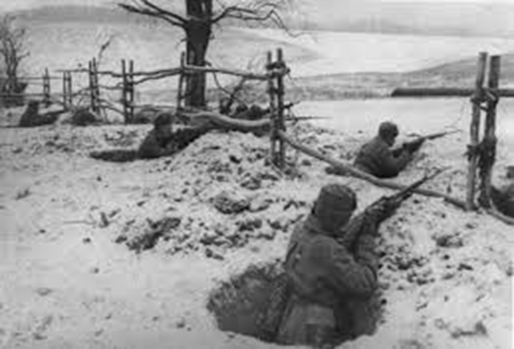
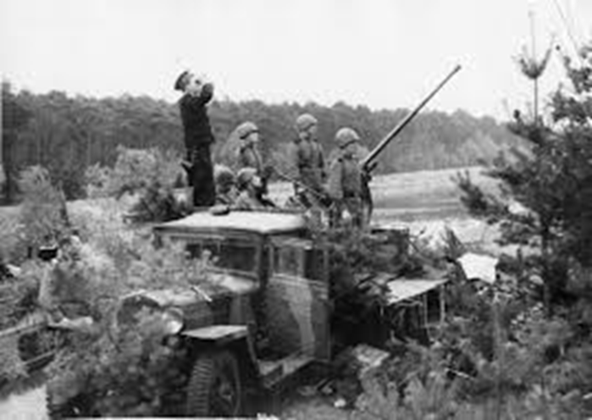
Уже 21 ноября немцы вступили на куркинскую землю. Ожесточенные бои были под деревней Моховое, что возле Куликова поля, села Михайловского и Птани.
На этих участках не было никаких оборонительных сооружений, и наши войска понесли большие потери.

Slide 26
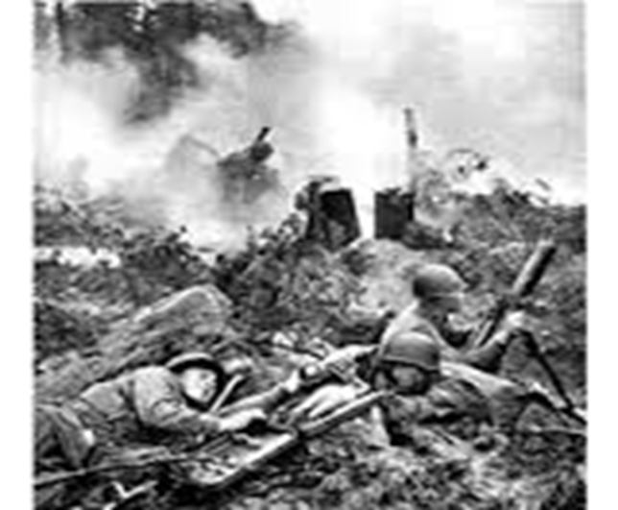
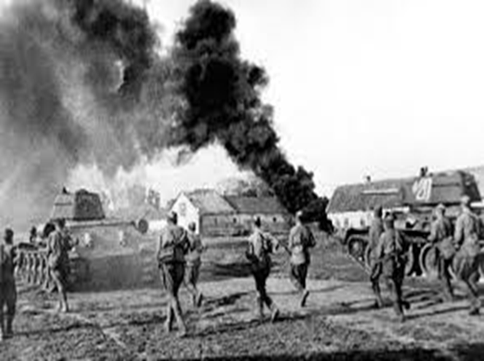
Жителям села Михайловского пришлось испытать весь ужас фашистского нашествия. Ворвавшимся в село гитлеровцам, пришлось вести упорные бои с воинами 212-й дивизии.
Войск Красной Армии в направлении этих деревень было немного. Это были отважные бойцы из 3 Армии Юго-Западного фронта, сильно утомленные предыдущими боями с врагом, но они стойко сражались и несколько раз переходили в контрнаступление.

Slide 27
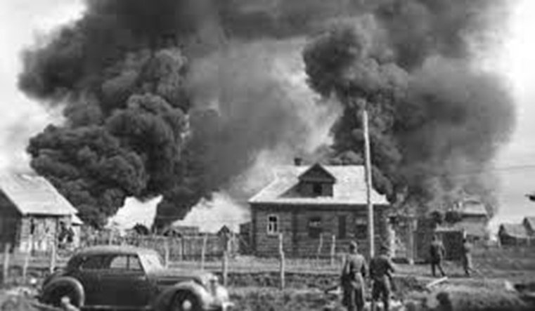
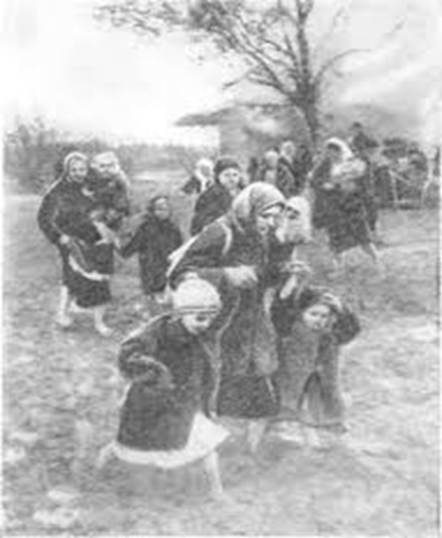
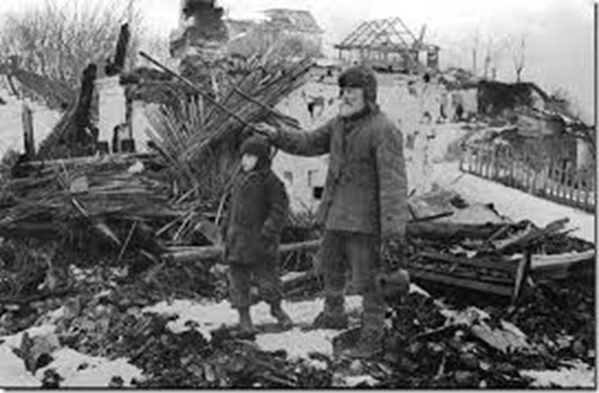
30 ноября гитлеровцы заняли деревню Моховое, что близ Куликова поля, в ней они пробыли всего три дня. Отступая, подожгли дома. Деревня Моховое была сожжена одной из первых в районе. Подожгли и деревню Куликовку (в 800 м западнее д. Моховое).
Гитлеровцы грабили население, издевались над людьми, некоторые жители села были убиты. Перед отступлением фашисты угнали из села мужчин и подростков к себе в тыл, многие из них погибли в немецком плену или при попытке вернуться в родные места.

Slide 28
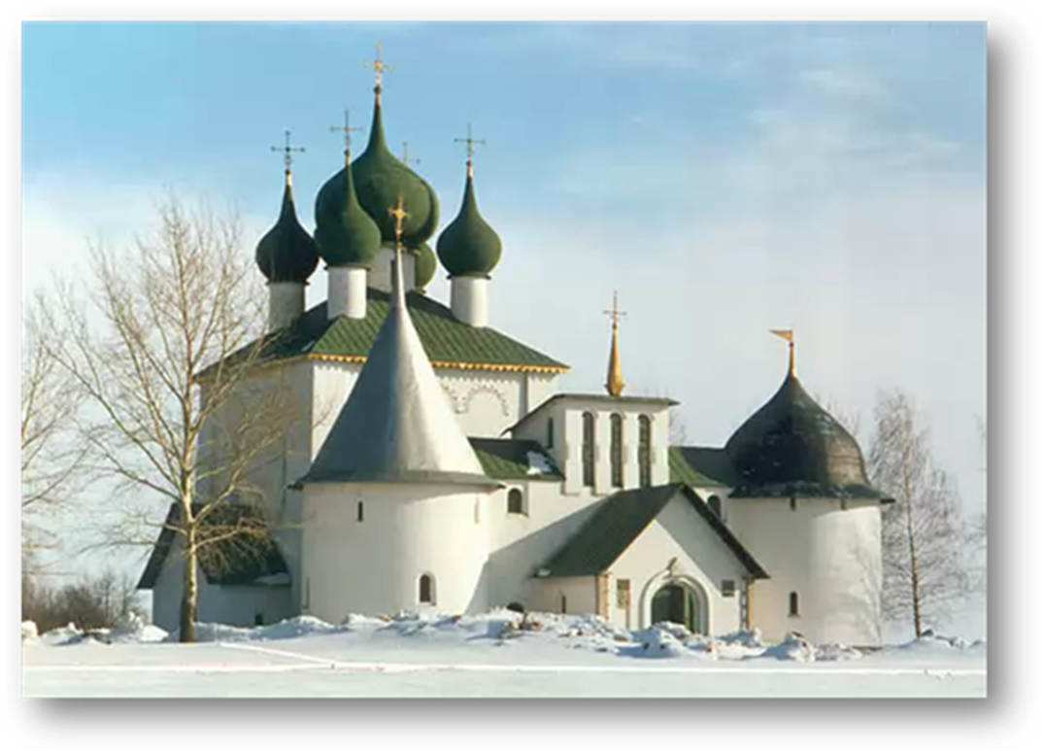
В храме Сергия Радонежского на Куликовом поле немецкие солдаты выломали центральные двери, выпилили металлические решётки в окнах алтаря, по-видимому, собирались использовать здание для размещения пушек и другого оружия. Но им это не удалось, началось генеральное наступление Красной Армии.
храм Сергия
Радонежского

Slide 29
Из воспоминаний Владимира Захаровича
Рожкова - военного фельдшера 497 артполка дивизии «…В те грозные дни мне и моим товарищам посчастливилось быть возле памятника воинам Куликовской битвы. Да, это величественный памятник нашим предкам, которые угнали врага с земли русской! Мы, советские воины, не дали фашистам посрамить этот памятник. Я был тогда комсомольцем и на собрании в единый голос с друзьями поклялся не отступать дальше этих священных мест, а если потребуется, то отдать свою жизнь!..»

Slide 30
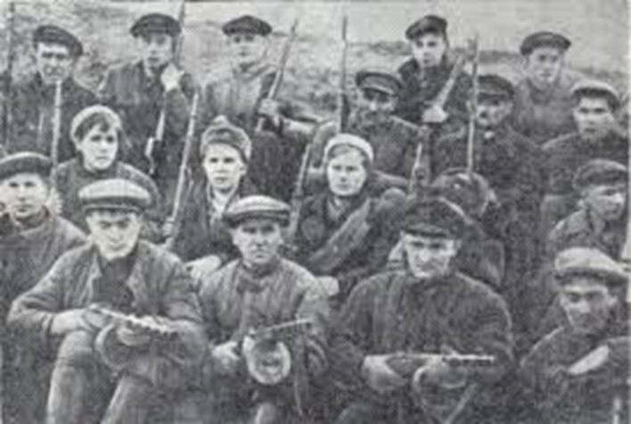
В те суровые дни декабря 1941 года
не только солдаты и офицеры Красной Армии, но и все жители края понимали, что здесь, на героической земле Куликова поля, они защищали подступы к столице Родины — Москве.
Партизаны, сражавшиеся на Тульской земле, защитники Куликовского поля.

Slide 31
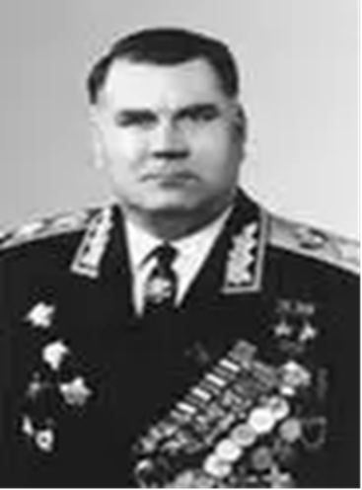
Маршал Советского Союза, дважды
Герой СССР, Якубовский И.И. осенью
- зимой 1941 года в составе 3 Армии, освобождавшей территорию Куркинского района, в то время просто капитан, так писал в книге мемуаров «Земля в огне»: «Немецкий танковый клин коснулся своим правым флангом известного в истории Куликова поля. Это поле —ратная слава русской земли. Оно дорого каждому советскому воину как символ победы над иноземными захватчиками. Памятникам, сооруженным на Куликовом поле, грозила гибель. Но путь к народным святыням преградили врагу наши воины, которые успешно отразили все его атаки.
И. И. Якубовский.
Маршал Советского Союза,
дважды Герой СССР

Slide 32
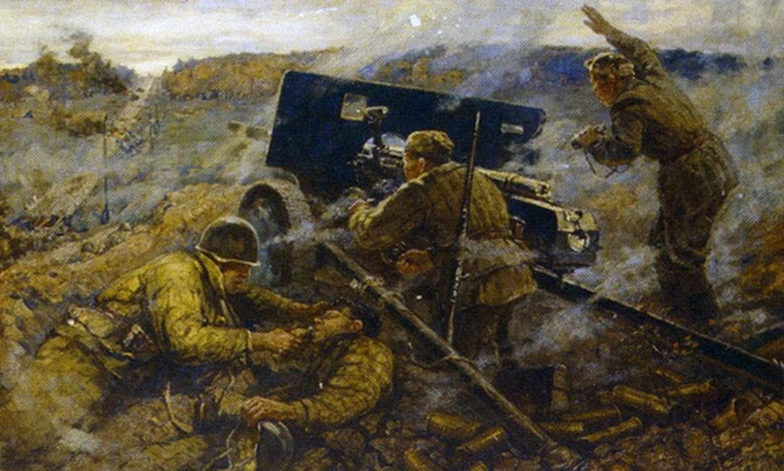
Особенно отличились тогда артиллеристы. Лишь в одном бою они уничтожили семь вражеских танков. Только отдельным разведывательным группам врага удалось проникнуть на Куликово поле. Но и они вскоре вынуждены были убраться. Как нами было установлено, гитлеровцы не прошли дальше линии Монастырщина, Самохваловка, Михайловское, станция Птань».

Slide 33
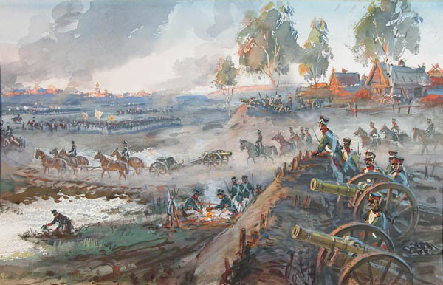
Бородинское поле
Под Можайском была найдена удобная позиция для сражения.
Это кусок русской земли - 9 км по фронту и 2,5 км в глубину - сражались в сомкнутом строю, решая судьбы истории, 120 тыс. русских солдат и 130 тыс. французов.
Ведь были ж схватки боевые, Да, говорят, еще какие! Недаром помнит вся Россия Про день Бородина! М.Ю. Лермонтов

Slide 34
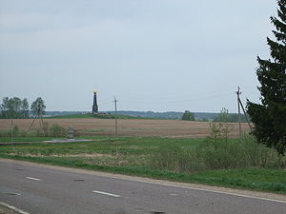
Населенный пункт - Бородино
Бородино́ — деревня в Можайском районе Московской области, административный центр сельского поселения Бородинское.
Деревня расположена 12 км западнее Можайска
на автомобильной трассе Можайск — Уваровка.
Расстояние до ближайшей
железнодорожной станции
в посёлке Бородино — 4 км.

Slide 35
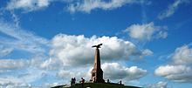
Мировую известность Бородино получило после Бородинского сражения Отечественной войны 1812 года, произошедшего в его окрестностях 26 августа
(7 сентября) 1812 года.

Slide 36
БОРОДИНСКОЕ СРАЖЕНИЕ
7 сентября 1812 г. (26 августа по старому стилю)

Slide 37
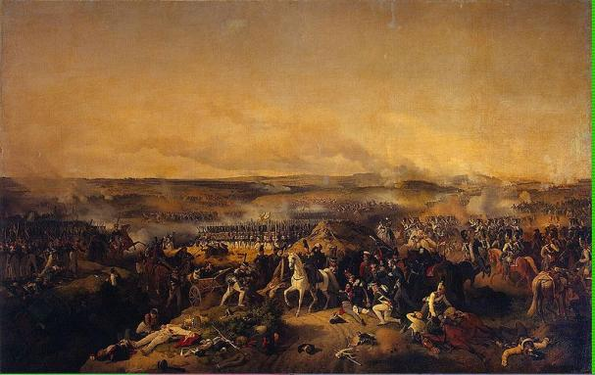
Начало сражения
Сражение началось в 5 часов утра атакой частей корпуса вице-короля Италии Э. Богарне на позицию лейб-гвардии Егерского полка у с. Бородина. Французы овладели этим пунктом, но это был их отвлекающий маневр.
В 5 час. 30 мин.
Наполеон
обрушил свой
главный удар
против 2-й
армии
Багратиона П.И.

Slide 39
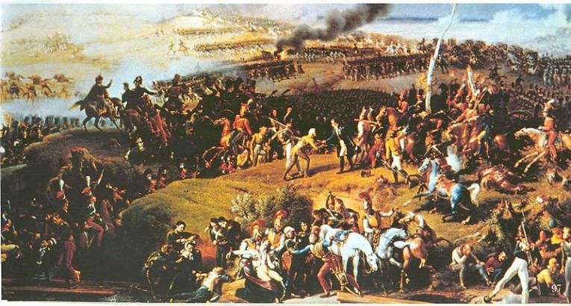
12-часовое сражение, в ходе которого французам удалось захватить позиции русской армии в центре и на левом крыле, завершилось отходом французской армии после прекращения боевых действий на исходные позиции. На следующий день русская армия возобновила отступление.

Slide 40
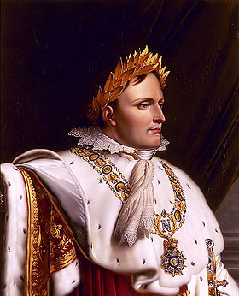
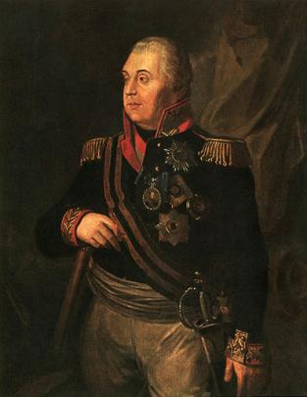
Это сражение недаром получило
название «Битва генералов»:
у русских было убито 6 и ранено 23 генерала, у французов еще больше — 12 убито и 38 генералов ранено
Русские войска под командованием генерала М. И. Кутузова упорной героической обороной и искусными действиями сорвали
наполеоновский план
разгрома русской армии в генеральном сражении

Slide 41
Русская армия отступила, но
сохранила боеспособность и
вскоре изгнала Наполеона из России
19 октября французская армия (110 тысяч) с огромным обозом стала покидать Москву по старой Калужской дороге
Французская армия перестала существовать, а вся кампания завершилась полным успехом русских за
исключением того, что им не
удалось взять в плен самого
Наполеона и его ближайших
соратников.

Slide 42
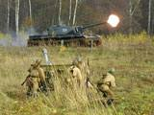
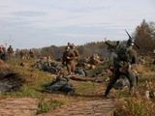
Оно произошло в далеком от нас
1812 году, у никому тогда неизвестного села Бородина, к западу от Можайска. Исход его решил судьбу Москвы. Остановить врага не удалось…
В 1941 году Бородино вновь увидело героев «в других шинелях, но с вечно русским сердцем». Здесь воины 5-й армии на шесть дней остановили рвавшиеся к Москве германские войска. Они
повторили и преумножили подвиг
своих
великих
предков.

Slide 43
Поле казалось пустынным. Да, не
та война, не тот характер сражений.
И если тогда на этом куске русской земли - 9 км по фронту и 2,5 км в глубину - сражались в сомкнутом строю, решая судьбы истории, 120 тыс. русских солдат и 130 тыс. французов, то теперь тут было сравнительно немного войск. А исход войны определялся не на Бородинском поле, точнее, не только здесь, но и на всём тысячекилометровом фронте...»

Slide 44
1941 год Бородино в битве за Москву
Фашистская Германия вероломно напала на Советский Союз. Упорные бои шли на всём протяжении советско-германского фронта. Главные события разворачивались на Московском направлении.
В 1941 году гитлеровские войска, прорываясь к Москве, считали одним из основных направлений Можайское.
В конце сентября гитлеровское
командование, произведя
перегруппировку сил, отдало приказ о
возобновлении наступления на Москву.

Slide 45
Можайская линия обороны

Slide 46
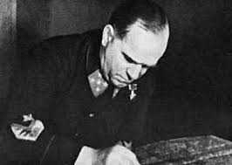
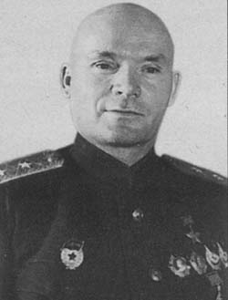
По решению Государственного комитета обороны к Москве перебрасывались дивизии с Дальнего Востока, из Сибири, Средней Азии, с Урала. В командование Западным фронтом вступил генерал армии Г. К. Жуков.
На Можайском направлении защищать
Москву должна была 5-я армия, которая
начала формироваться 9 октября 1941 года.
Командующим армией был назначен
Герой Советского Союза
генерал-майор Г. К. Жуков.
Д. Д. Лелюшенко . Д. Д. Лелюшенко

Slide 47
В середине октября Можайское направление являлось кратчайшим - от западной окраины Москвы до переднего края обороны на Бородинском поле оставалось 125 километров, здесь 5-я армия заняла оборону.
В состав армии должны были войти четыре дивизии, но в связи со сложностью обстановки сюда была направлена лишь одна - 32-я стрелковая дивизия.
«Запомни, комдив, ты стоишь часовым у главных ворот столицы. А часовой не имеет
права оставлять свой пост без приказа»,
– сказал командарм Д. Д. Лелюшенко
во время встречи с В. И. Полосухиным
в штабе дивизии.
В. И. Полосухин

Slide 48
Представитель Ставки ВГК А. М. Василевский,
встретился с комдивом В. И. Полосухиным .
И во время встречи сказал: «Товарищ Полосухин, ваша дивизия займёт полосу обороны, в центре которой – Бородинское поле. Защищать его надо любой ценой. Доложу Ставке и Генштабу: Бородинское поле будет оборонять 32-я Сибирская дивизия».
Свой командный пункт В. И. Полосухин разместил на высоте позади того места, где стояла когда-то батарея
Раевского. С высоты хорошо просматривались
окрестности. Видны были памятники и обелиски,
воздвигнутые в честь героев Бородинской битвы
1812 года.

Slide 49
Здесь, где в сентябре 1812 года находился командный пункт великого русского полководца М. И. Кутузова. В.И. Полосухин
внимательно осматривал окружающую местность. «Священное место, – не отрывая бинокля от глаз, вполголоса произнёс командир дивизии. – На таком поле нельзя плохо драться с врагами». Напутствуя командиров, спешивших после осмотра местности в свои полки, батальоны, комдив сказал: «Нас ждёт жестокий бой. Будем биться с фашистами на
Бородинском поле. Выстоять любой ценой –
вот приказ». «Такая нам досталась доля!»

Slide 50
В октябре 1941 г. военный
корреспондент Евгений Воробьёв писал: «Здесь каждая пядь земли принадлежит истории. Здесь рядом с бойцами 32-й стрелковой дивизии полковника Полосухина сражаются бессмертные тени предков. На обелиске, водружённом на кургане и увенчанном парящим орлом, высечены слова: «Неприятель отражен во всех пунктах». Удастся ли ныне дальневосточникам подписаться
под гордой реляцией фельдмаршала
Кутузова?

Slide 51
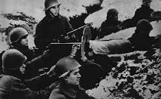
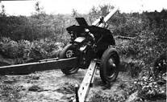
Остановленный на магистрали, противник изменил тактику. Не прекращая атак в этом направлении, он перенёс главный удар танками в центр Бородинского поля. Фашисты ставили целью прорваться к Можайскому шоссе.

Slide 52
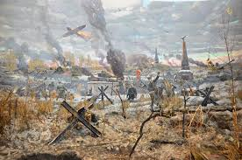
Враг заплатил дорого. На Бородинском
поле осталось лежать более 10 тыс. его
солдат и офицеров; здесь было подбито свыше 100 фашистских танков.
В критические октябрьские дни 1941 г. 5-я армия задержала продвижение противника на шесть суток. Маршал Советского Союза Г. К. Жуков в своих воспоминаниях особо отмечал роль дивизии Полосухина в боях на поле русской славы: «Воины 32-й стрелковой дивизии
не уронили этой славы, а приумножили
её».

Slide 53
Наступление советских войск
1 декабря 1941 г. гитлеровское командование предприняло попытку прорвать оборону наших войск под Наро-Фоминском и Звенигородом, для соединия в районе Кубинки, нанести удар на Москву. Фашисты были так уверены в успехе, что 2 декабря редакторам берлинских газет было рекомендовано оставить место на первых полосах для сообщений о падении советской столицы. Однако они просчитались. В это же время уже начал осуществляться план контрнаступления советских войск под Москвой. Оно началось 5-6 декабря 1941 года. В результате контрнаступления гитлеровские полчища были отброшены от стен Москвы.

Slide 54
Пятая армия, окрепшая, имевшая в своём составе уже несколько дивизий, расчищала путь к Можайску, к Бородину.
Полки 82-й дивизии генерал-майора Н. И. Орлова гнали фашистов дальше на запад. На рассвете 21 января они вышли на Бородинское поле. Враг отступал.

Slide 55
Наступающие части советских войск
Наступление советских войск было настолько стремительным, что фашистским варварам не удалось выполнить намеченный план, согласно которому они хотели взорвать памятники русским воинам, отличившимся во время сражения на Бородинском поле в 1812 г.

Slide 56
Советские войска продвигались вперёд.
Их путь лежал мимо командного пункта Кутузова. Возле обелиска с парящим орлом и надписью: «Неприятель отражён на всех пунктах» - воинские части отдавали салют в честь освобождения Бородинского поля.

Slide 57
Прохоровское поле
Военно-исторический заповедник
«В мировой истории есть события, оставляющие неизгладимый след в памяти человечества. Одним из таких событий является победа Советских Вооружённых сил в исторической битве на Курской дуге летом 1943 года, которая во многом определила дальнейший ход всей второй мировой войны и её победный финал в пользу государств антифашистской коалиции».
А.М. Василевский, Маршал Советского Союза

Slide 59
Прохоровка
Прохоровка – поселок городского типа, центр Прохоровского района Белгородской области, железнодорожная станция на линии Белгород – Курск.
Расстояние от посёлка до областного центра (г. Белгород) 65 км по автодороге и 56 км по железной дороге. 12 июля 1943 года в ходе Курской битвы
под Прохоровкой произошло самое
крупное за всю Великую Отечественную
войну встречное танковое сражение.

Slide 60
26 апреля 1995 года Президентом Российской Федерации подписан
Указ № 414 «О создании государственного военно-исторического музея-заповедника «Прохоровское поле».
Заповедник включает в себя места, где проходили основные события Прохоровского сражения, с наиболее яркими проявлениями мужества и героизма защитников Отечества. На месте танкового сражения были сооружены и открыты величавые символы
народной памяти Храм
Святых Апостолов Петра и Павла и памятник
Победы на Прохоровском поле.

Slide 61
Звонница установлена на высоте 252,2 м, где 12 июля 1943 года находился эпицентр Прохоровского танкового сражения.
Архитектурно-скульптурный ансамбль музейного комплекса находится в композиционном единстве с храмом Святых Петра и Павла, построенным в 1995 году в память о воинах, погибших в Прохоровском сражении (архитектор Д.С. Соколов).

Slide 63
Сражение под Прохоровкой
С 5 по 23 июля 1943 года Красная
Армия вела оборонительные бои и готовилась к контрнаступлению.
В это же время с 5 по 11 июля 1943 года немецкая армия активизировала свое наступление на орловско-курском направлении, в районе Курского выступа.

Slide 83
Победа под Прохоровкой стала решающим звеном всей наступательной операции
в районе Курска. С 12 июля по 23 июля 1943 года проводилась завершающая операция Красной армии по освобождению городов Орел и Белгород, итогом стала ликвидация курского выступа и разгром врага на этом направлении, срыв его планов относительно окружения
советских войск. Москва впервые
салютовала героям
освободившим города Орел и
Белгород.

Slide 85
«Есть память, которой не будет забвенья, и слава, которой
не будет конца…».

Slide 86
Источники:
«Битва за Тулу». Сост.: В. Е. Ильин, И. П. Тарасов.
Воспоминания старожилов.
«Очерки из истории Куркинского народа». Тула: Левша, 2004 г.
Статья «Испытание на крепость» - газета «Вперёд» № 76, 1884 г.
Статья «Я помню декабрь 1941 года» - газета «Вперёд» № № 48, 49, 2001 г.
Статья «Время не властно» - газета «Вперёд» № 20 , 2005 г.
«Тульский край». Документы и материалы. Сост.: А. М. Аполлонов и др. Приокское книжное издательство. Тула 1968 г.
«Тула – город- герой». Сост.: А. А. Елькин, Н. И. Бортякова. Тула. Приокское книжное издательство 1981г.
Проектно-исследовательская работа ученика 10 кл. Лабзина Ю. «Куликово поле год 1941»

Slide 87
www.kulpole.ru › НОВОСТИ
www.btula.ru/fullbrend_67.html
http://www.calend.ru/holidays/0/0/543/
https://ru.wikipedia.org/wiki/Куликовская_битва
www.inmoment.ru/holidays/kulikovsky-fight.html
https://ru.wikipedia.org/wiki/Куликово_поле
https://ru.wikipedia.org/wiki/Мамай
Сайт Тульской областной универсальной научной библиотеки
http://www.tulalibrary.blogspot.ru/2011_12_01_archive.html Википедия
Государственный музей-заповедник «Куликово поле»
Е-mail: kulpole@kulpole.tula.net
Презентация: 444272 Куликовская битва
Презентация: kulikovskaya bitva

Slide 88
http://alex.gorod.tomsk.ru/index-1289470198.php
https://ru.wikipedia.org/wiki/166
http://elib.tomsk.ru/purl/1-589/
http://cdnito.tomsk.ru/
http://sun.tsu.ru/mminfo/0198-97160/
http://ido.tsu.ru/ss/?unit=325&page=1117
www.orthedu.ru/kraeved/hist-nsk-eparh/1464-10.html
http://russiasib.ru/tomskaya-oblast/
http://www.protown.ru/russia/obl/history/history_439.html
http://www.1tv.ru/cinema/print/fi=6510&sn=2
http://wap.kopanina.forum24.ru/
http://mgorki.ru/
http://militera.lib.ru/h/prochko_is/06.html
https://ru.wikipedia.org/wiki/32
http://www.slideshare.net/ssuser92ddcc/ss-45306845
http://forexaw.com/
http://rusrand.ru/analytics/skolko-otechestvennyh-vojn-bylo-v-istorii-rossii

Slide 89
Габаев, Г.С. (сост.). Роспись русским полкам 1812 года/ составил Г. Габаев.– Киев:
Типография Окружного штаба, 1912.– С. 20, 215, 216.– Приложение к «Военно-
историческому вестнику».
Волков, С.В. Генералитет Российской империи: в 2 т.- М.: Центрполиграф, 2009.
Подмазо, А.А. Томский пехотный полк// Отечественная война 1812 год: энциклопедия.-
М.: Российская политическая энциклопедия (РОССПЭН), 2004.– С. 706.
Чернов, К. Томский полк// Томск от А до Я: краткая энциклопедия города , ред. Н.М.
Дмитриенко.- Томск: НТЛ, 2004.- С. 372-373.
1812: Интернет-проект- http://www.museum.ru/1812/index.html.

Slide 90
http://ru.wikipedia
http://www.pobeda.ru/biblioteka/k_duga.html
ruskline.ru›…tankovoe_srazhenie_na_kurskoj_duge
histrf.ru›ru/lenta-vremeni/event…pod-prokhorovkoi
historywars.info›p404307_Prohorovka.html
otvoyna.ru›proxorovka.htm
ru.wikipedia.org›Сражение под Прохоровкой
pobeda.elar.ru›…tankovoe-srazhenie…prokhorovkoy/

Slide 91
Спасибо за внимание!
АФ ОГБПОУ «ТПТ»
Томская область
с. Александровское
Ул. Дорожников 1
Белобородова Наталья
Валерьевна
Тел. Факс 8 (38255) 25877
beloborodn@mail.ru

